Slide 1

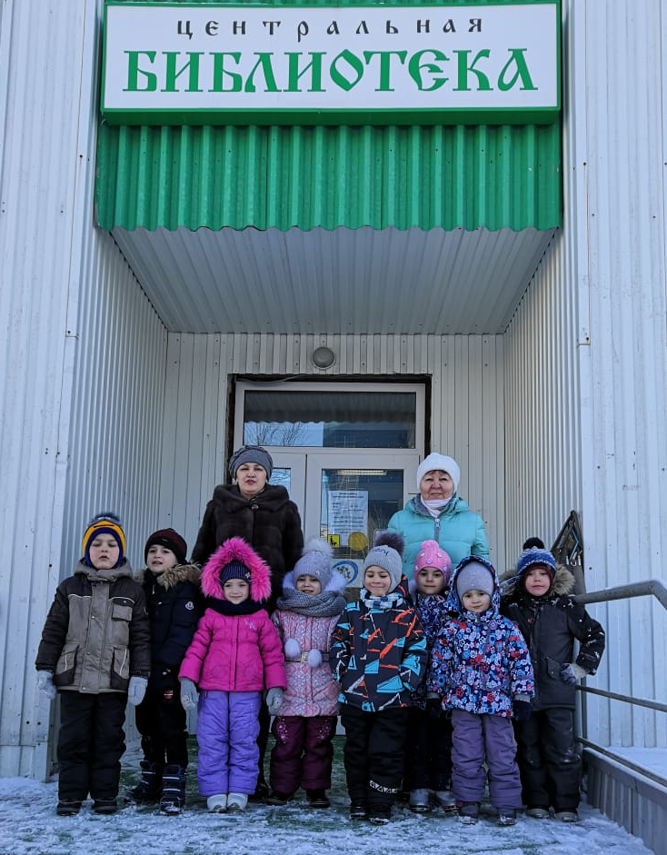
Муниципальное автономное дошкольное образовательное учреждение детский сад № 5 «Росток»
Экскурсия в библиотеку
Группа №6 «Ромашка»

Slide 2
Библиотека - учреждение, собирающее и хранящее произведения печати и письменности для общественного пользования, а также осуществляющее справочно-библиографическую работу.
Библиотеки впервые появились на древнем Востоке, собрание глиняных табличек, приблизительно 2500 год до н. э.
Цель экскурсии в библиотеку: формировать представление у детей о библиотеке.
Задачи экскурсии:
познакомить детей с профессией библиотекарь;
обогащение словарного запаса: библиотека, библиотекарь, стеллаж, книжные полки;
активизация словаря: читатели, книги, журналы, иллюстрации;
закреплять представление о празднике День Защитника Отечества;
воспитывать интерес к книге, бережное отношение, любознательность, культуру общения, трудовые навыки самостоятельного ухода за книгой;
воспитывать правила поведения на улице и в библиотеке;
заинтересовать детей вместе с родителями на регулярное посещение библиотеки.

Slide 3
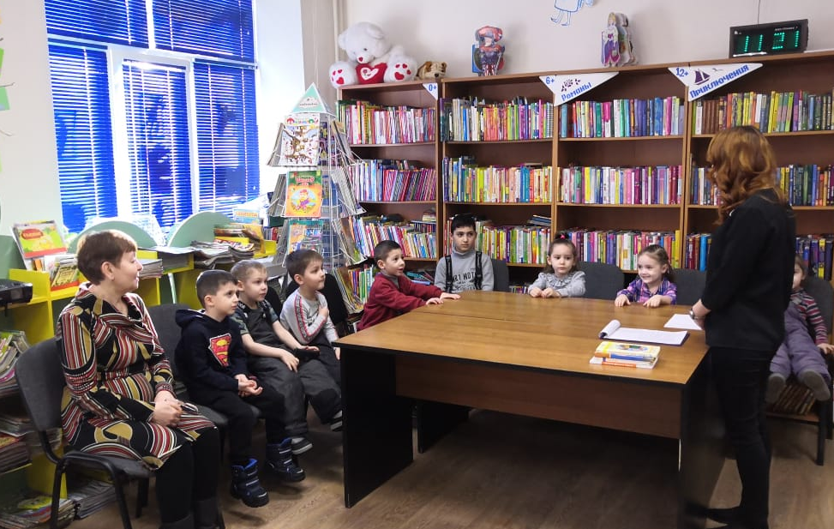
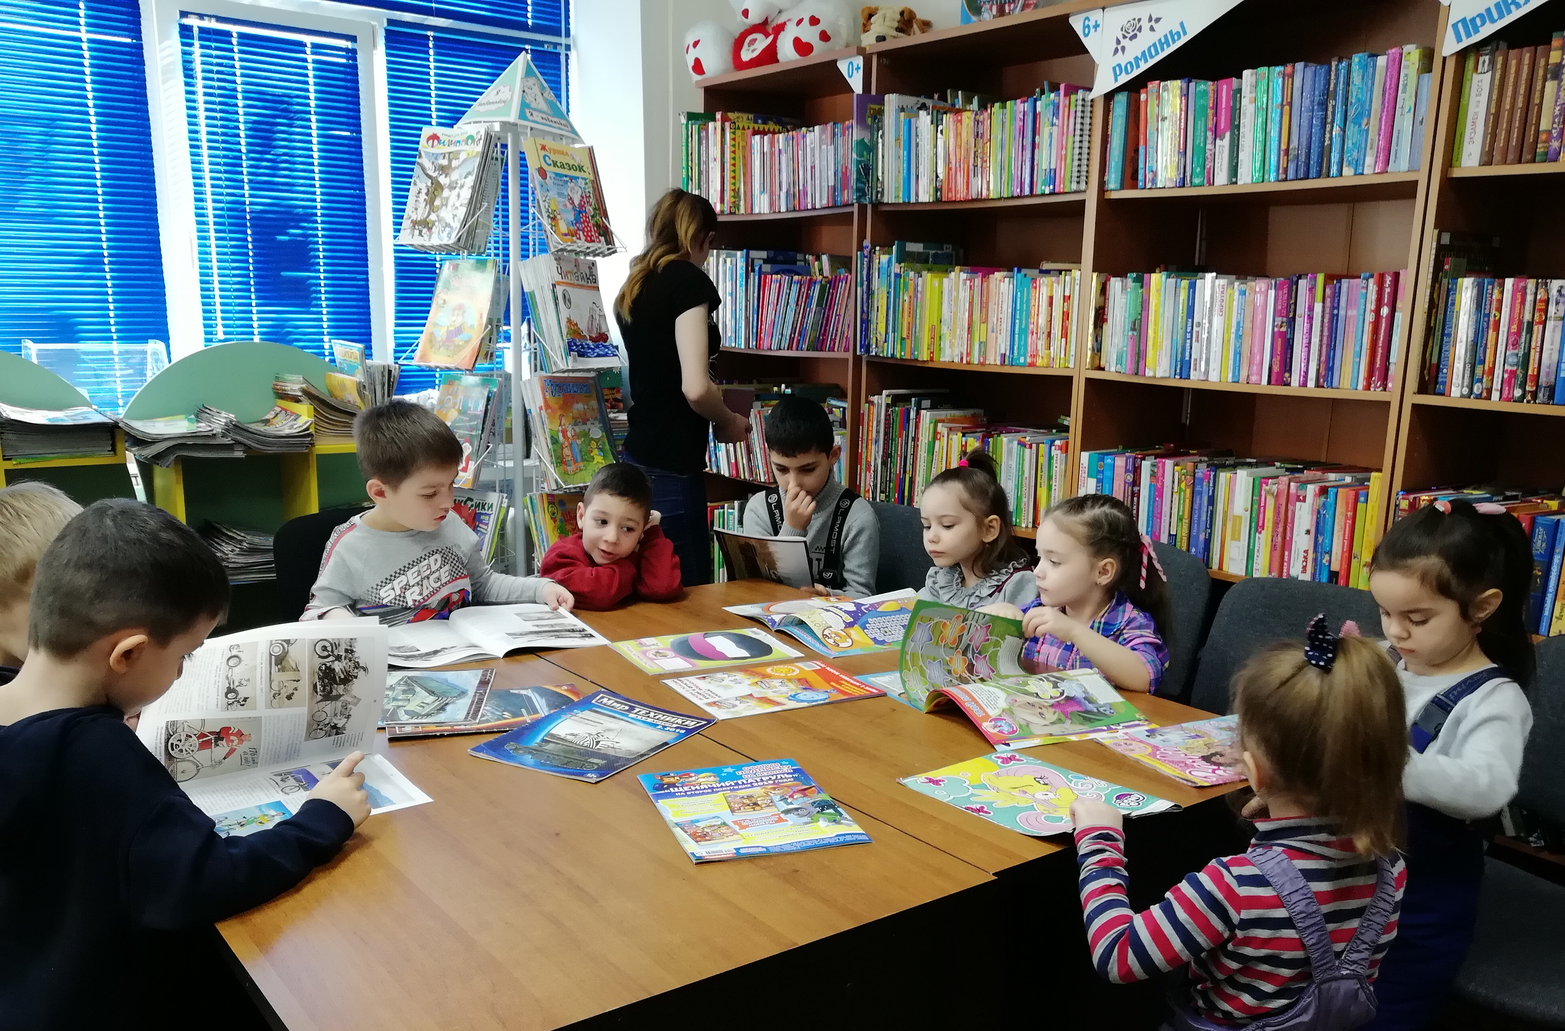
Ребята с большим восторгом, затаив дыхание, смотрели на множество книг в красивых переплётах, на замечательно оформленных стеллажах.
Дети с удовольствием отгадывали загадки о военном транспорте. Затем библиотекарь показала замечательный мультфильм про богатырей.

Slide 4
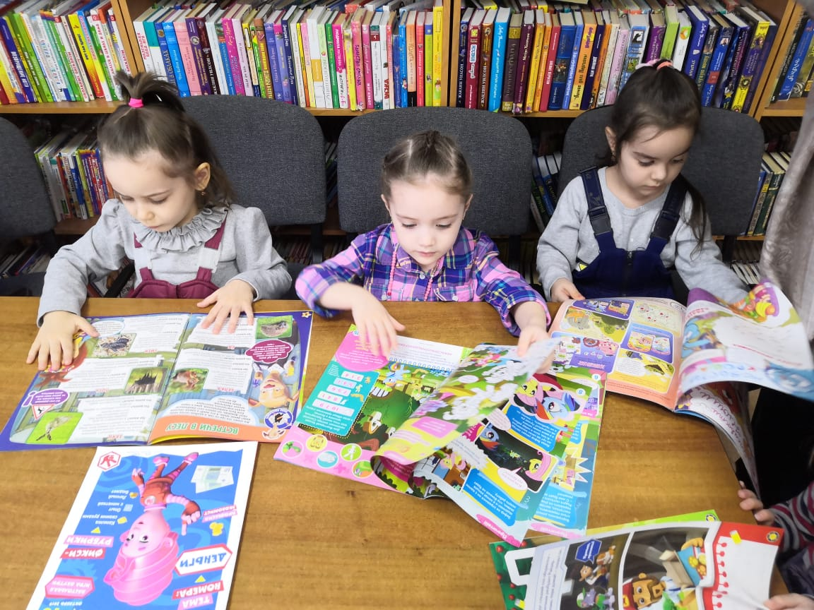
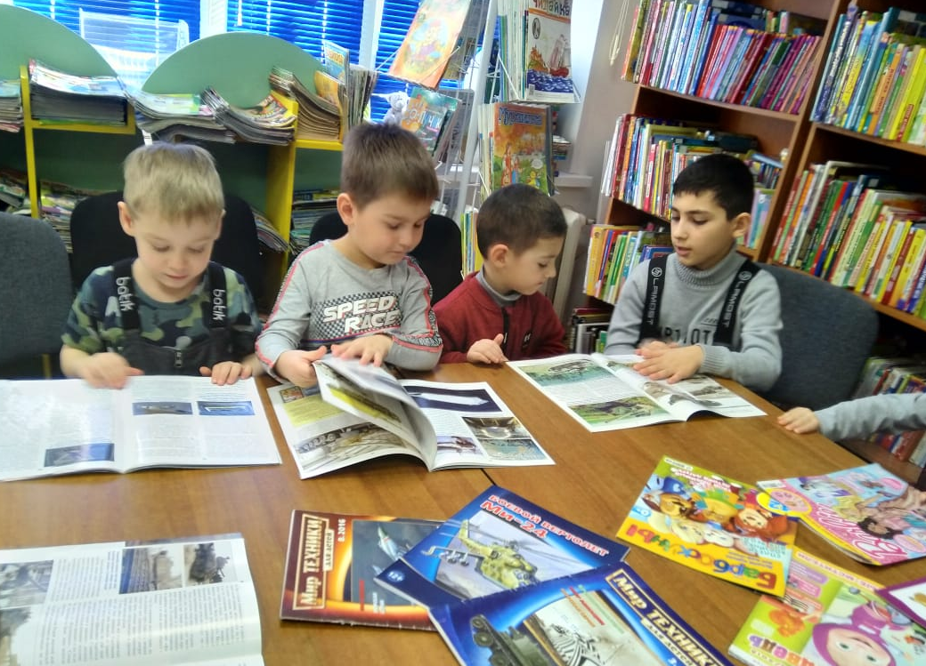
Дети с интересом рассматривали страницы волшебных, волнующих книг и журналов!

Slide 5
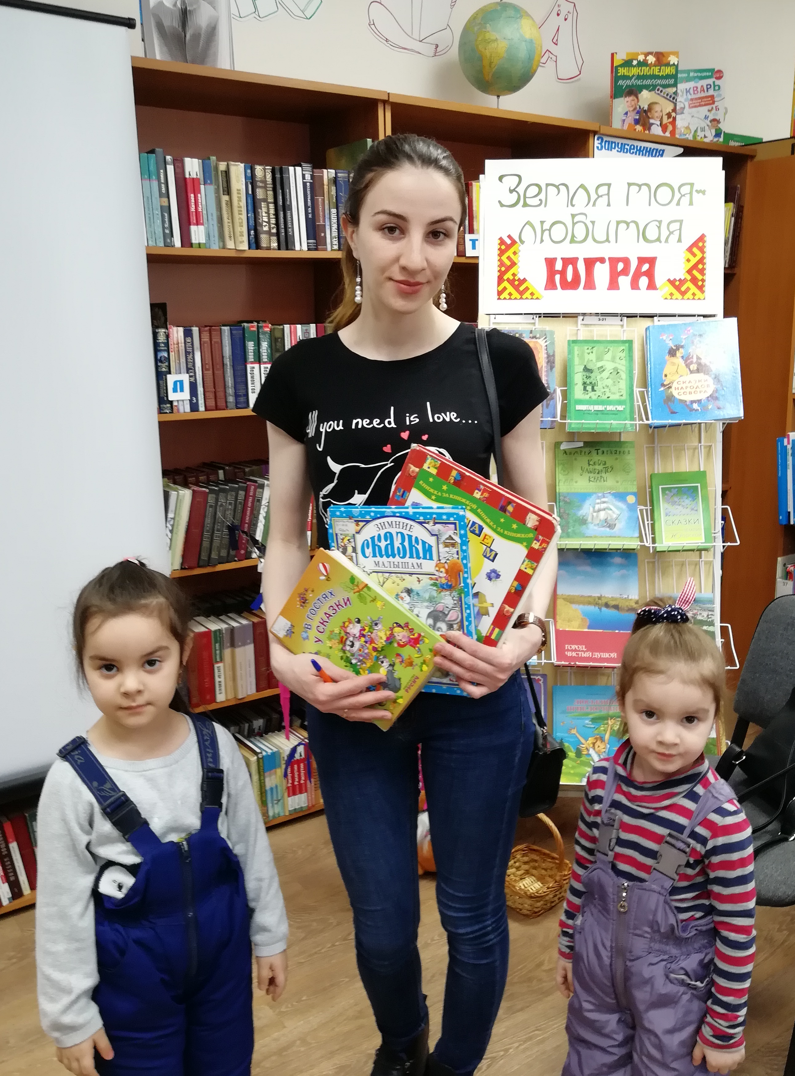
Ребята вместе с родителями выбрали понравившиеся им книги для чтения дома. Оформили читательский формуляр и решили регулярно посещать библиотеку!

Slide 6
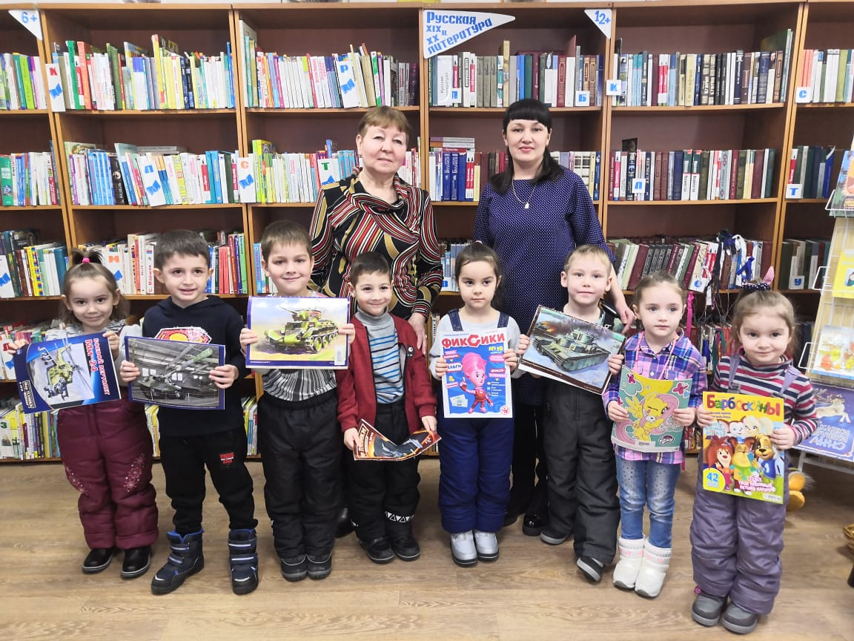
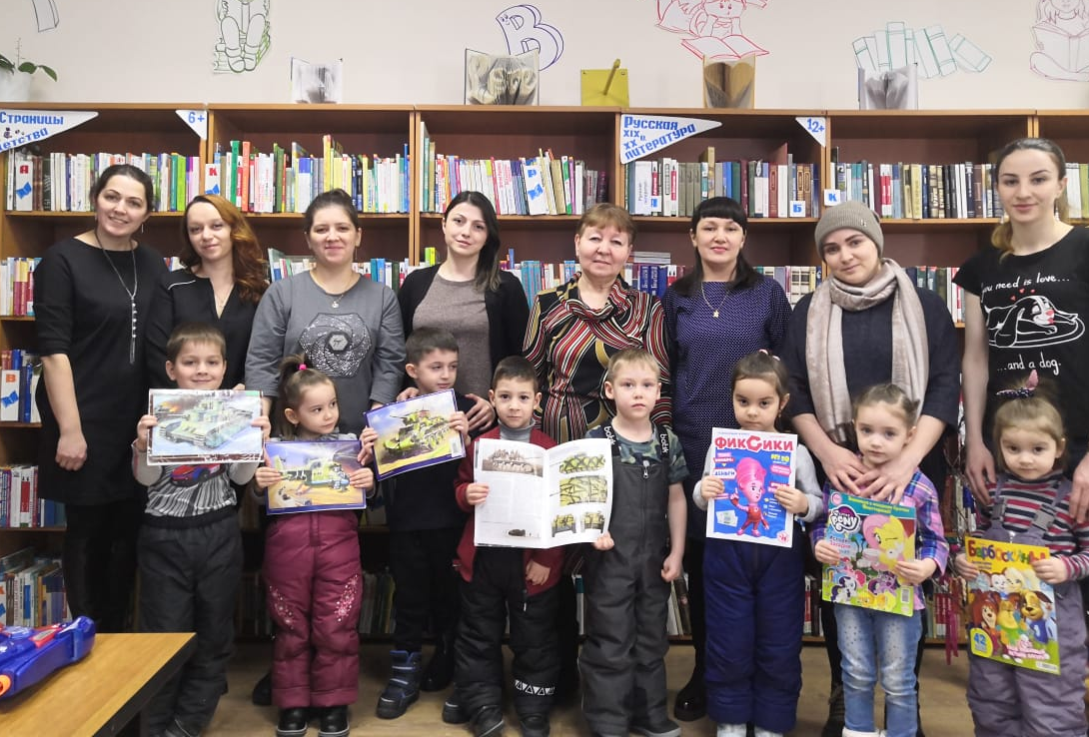
Посещение библиотеки было полезным и увлекательным!

